Slide 3
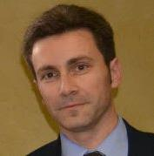

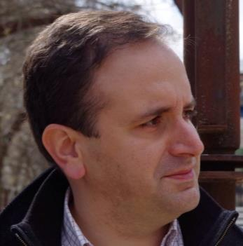

Julio Navarro
Ferrovial
Gerente Soluciones Movilidad y Colaboración
jmnavarro@ferrovial.com
@julionavarro74
Javier Andrés
everis
Director de Digital Channels
@JavierAndresM

Slide 4


Caso de éxito Ferrovial: Transformación de la gestión integral del conocimiento

Slide 5


Agenda
Grupo Ferrovial
everis
Objetivos del proyecto
Retos
Solución
Beneficios obtenidos
Lecciones aprendidas
Q&A
?

Slide 6
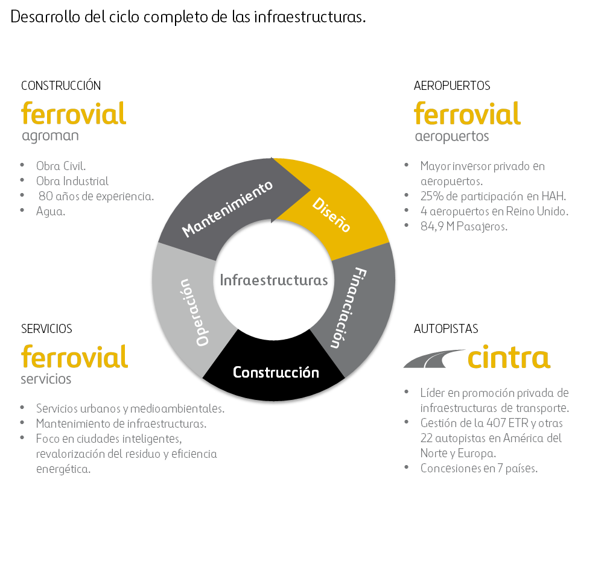
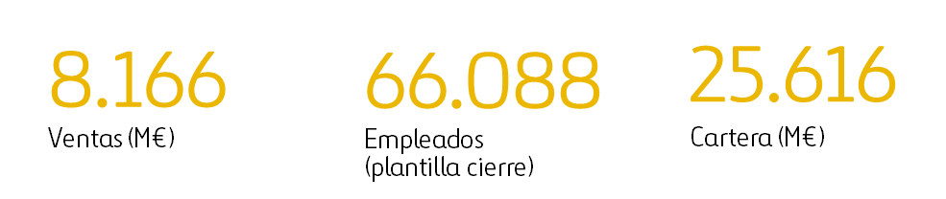
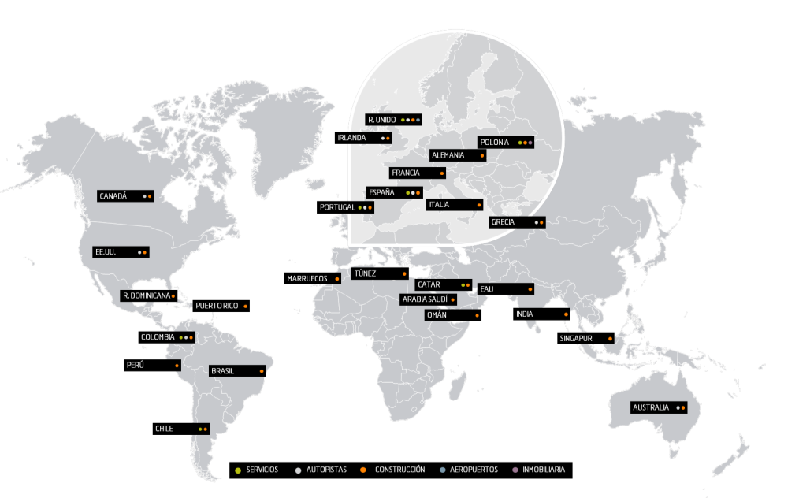
Grupo Ferrovial
Grupo Ferrovial
everis
Objetivos
Retos
Solución
Beneficios obtenidos
Lecciones aprendidas
Q&A

Slide 7
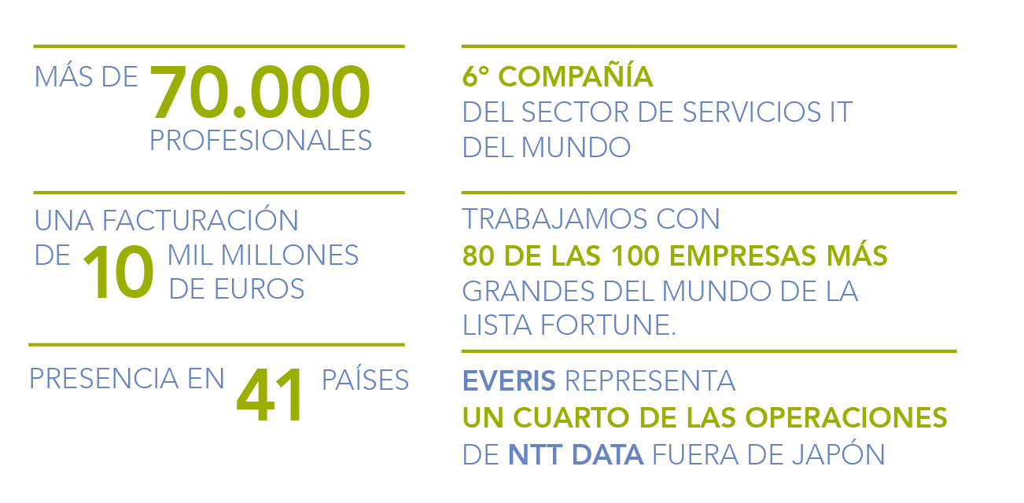
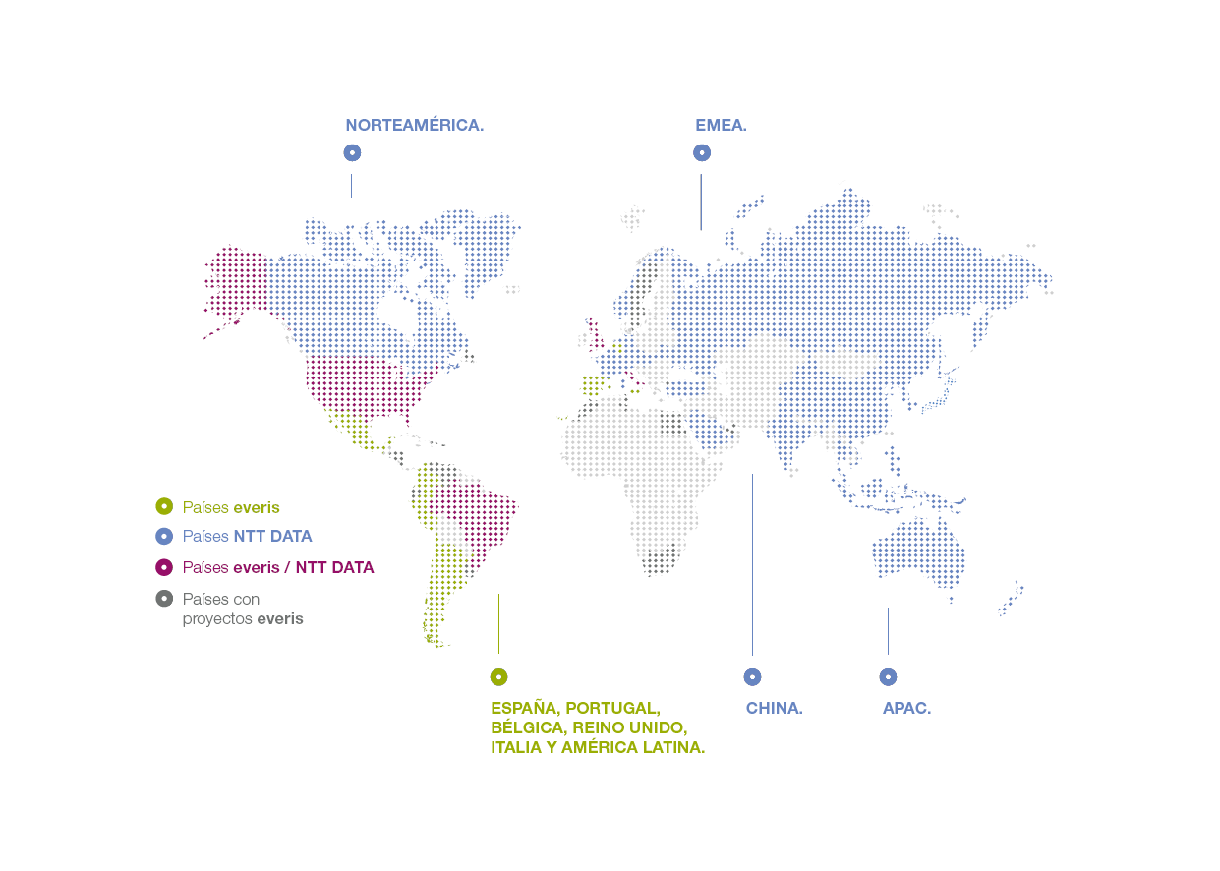
everis
everis
Grupo Ferrrovial
Objetivos
Retos
Solución
Beneficios obtenidos
Lecciones aprendidas
Q&A
everis y NTT DATA, una gran compañía de servicios de consultoría de negocio, estrategia, desarrollo y mantenimiento de aplicaciones tecnológicas y outsourcing.

Slide 8
Objetivos
Objetivos
Grupo Ferrovial
everis
Retos
Solución
Beneficios obtenidos
Lecciones aprendidas
Q&A
Gestión de conocimiento transversal a toda la organización, en toda su geografía y para todas las líneas de negocio
Incrementar engagement de empleados y participación global
Mejora de comunicación interna, global y local
Estandarización, industrialización y homogeneización

Slide 9
Retos
Retos
Grupo Ferrovial
everis
Objetivos
Solución
Beneficios obtenidos
Lecciones aprendidas
Q&A
Negocio
Sistemas
Heterogeneidad: 4 líneas de negocio en 25 países
Repositorios de información heterogéneos
Niveles de madurez diferentes
Accesibilidad y seguridad
Estandarización y modelo común
Usabilidad
Aumentar el grado de adopción
Alto volumen de información y usuarios
Coordinación entre las áreas de Negocio y Sistemas

Slide 10

Solución
Solución
Grupo Ferrovial
everis
Objetivos
Retos
Beneficios obtenidos
Lecciones aprendidas
Q&A
Definición de un modelo común de gestión del conocimiento
Global y local
Centrado en las personas
Explícito y tácito
Orientado a búsquedas

Slide 11
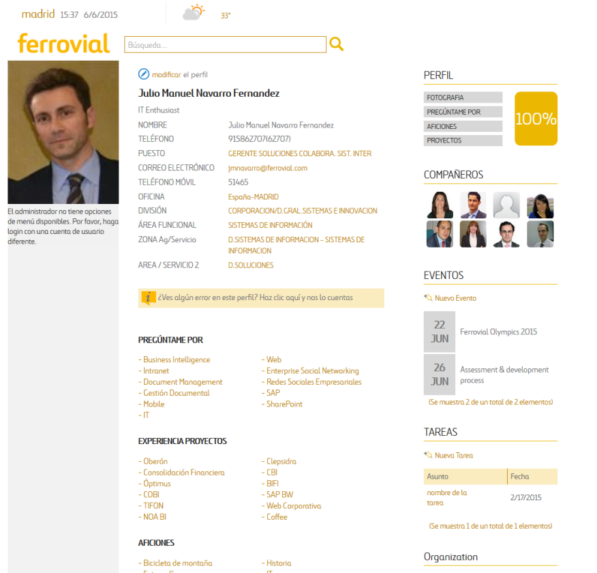
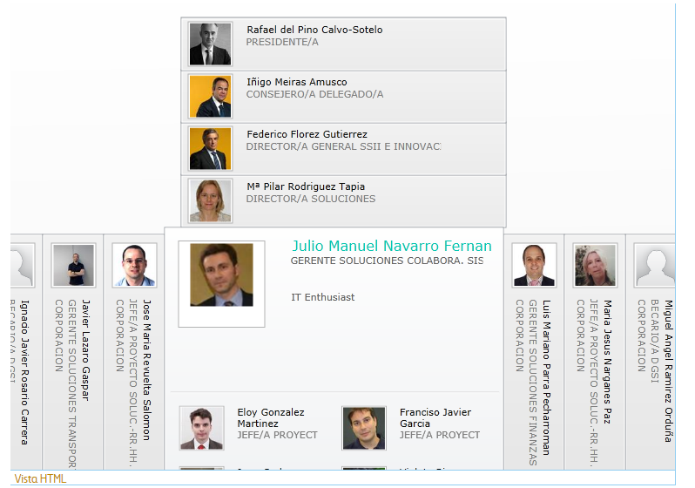
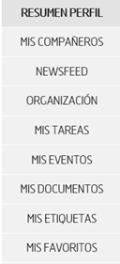
Solución. My Site
Solución
Grupo Ferrovial
everis
Objetivos
Retos
Beneficios obtenidos
Lecciones aprendidas
Q&A

Slide 12
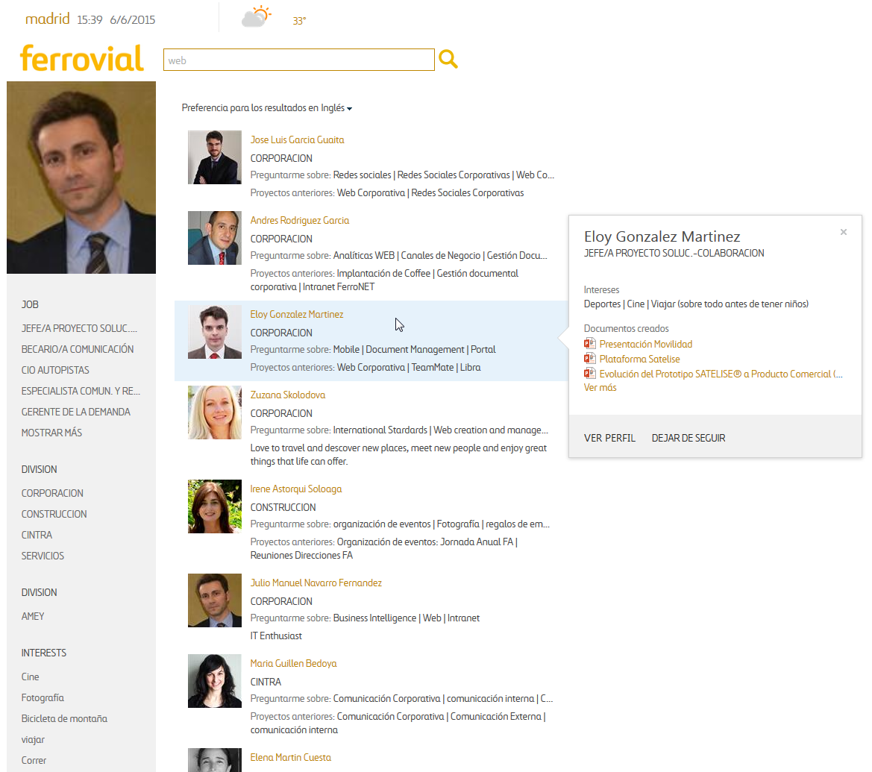
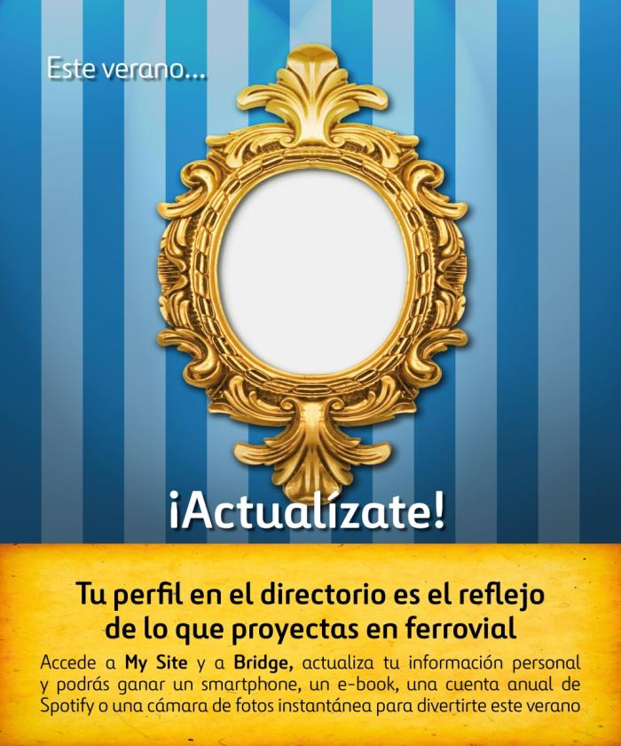
Solución. My Site
Solución
Grupo Ferrovial
everis
Objetivos
Retos
Beneficios obtenidos
Lecciones aprendidas
Q&A

Slide 13
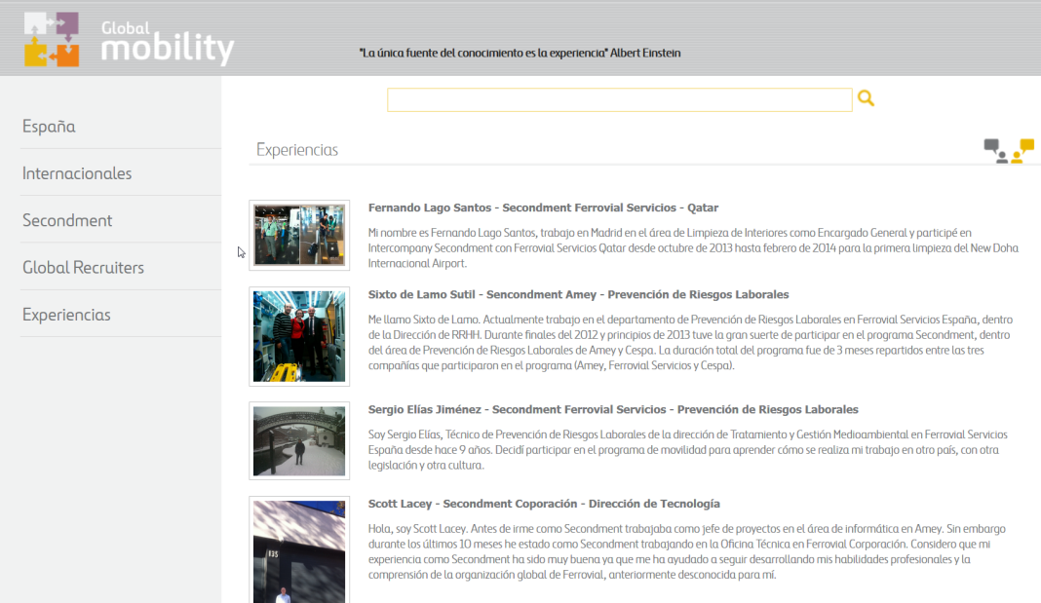
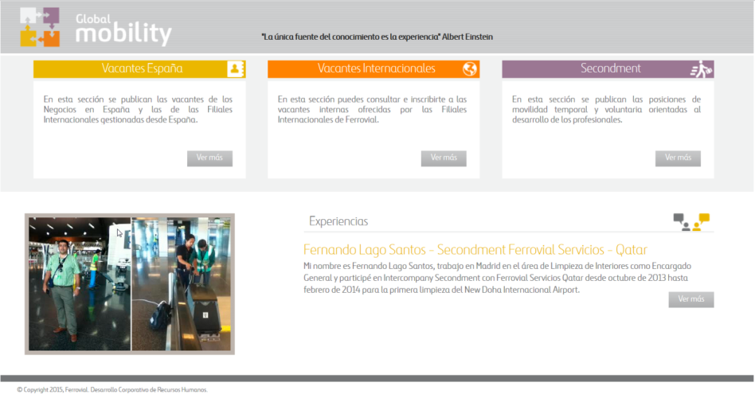
Solución. Mobility
Solución
Grupo Ferrovial
everis
Objetivos
Retos
Beneficios obtenidos
Lecciones aprendidas
Q&A

Slide 14
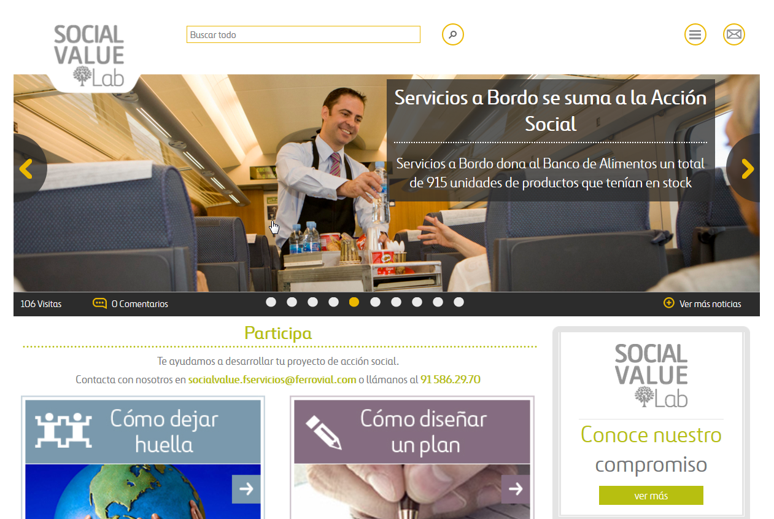
Solución. Social Value Lab
Solución
Grupo Ferrovial
everis
Objetivos
Retos
Beneficios obtenidos
Lecciones aprendidas
Q&A

Slide 15
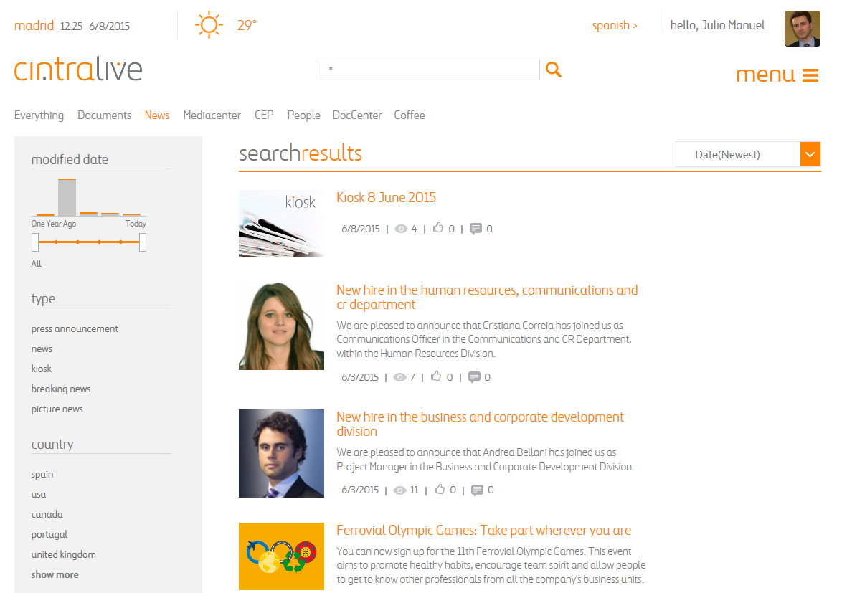
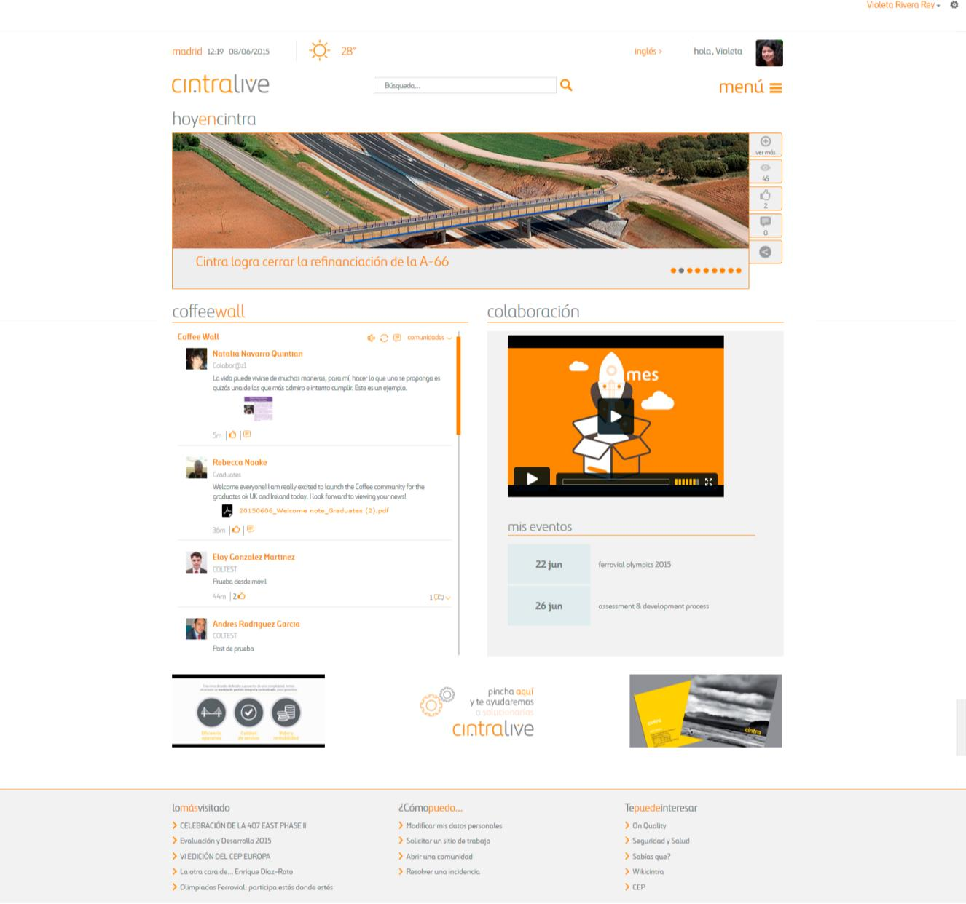
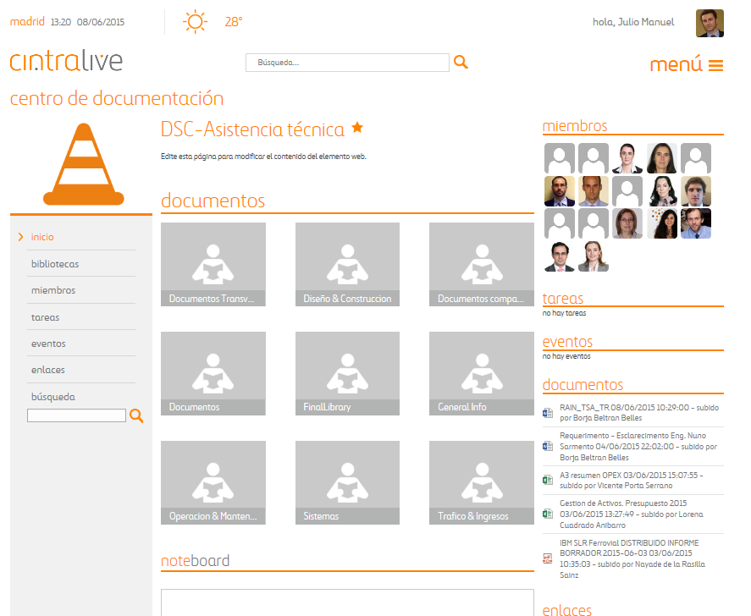
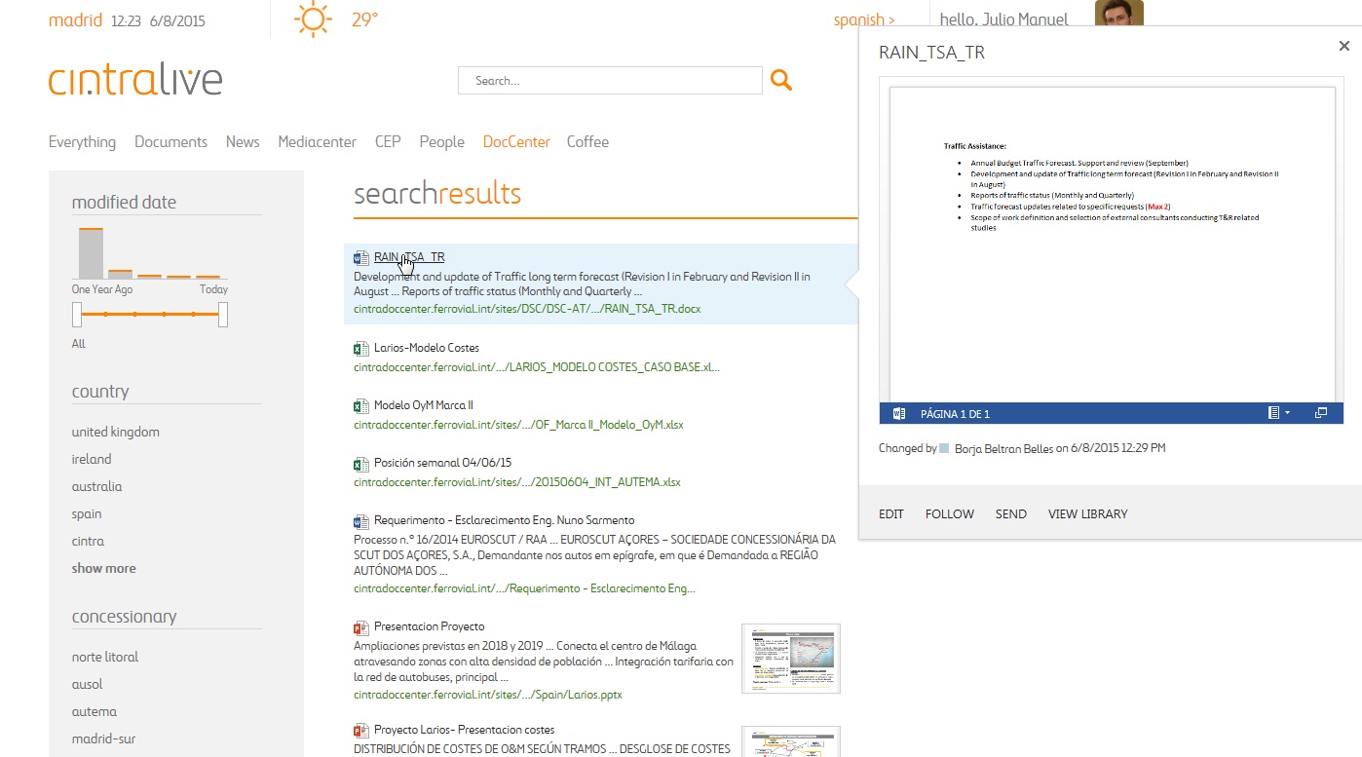
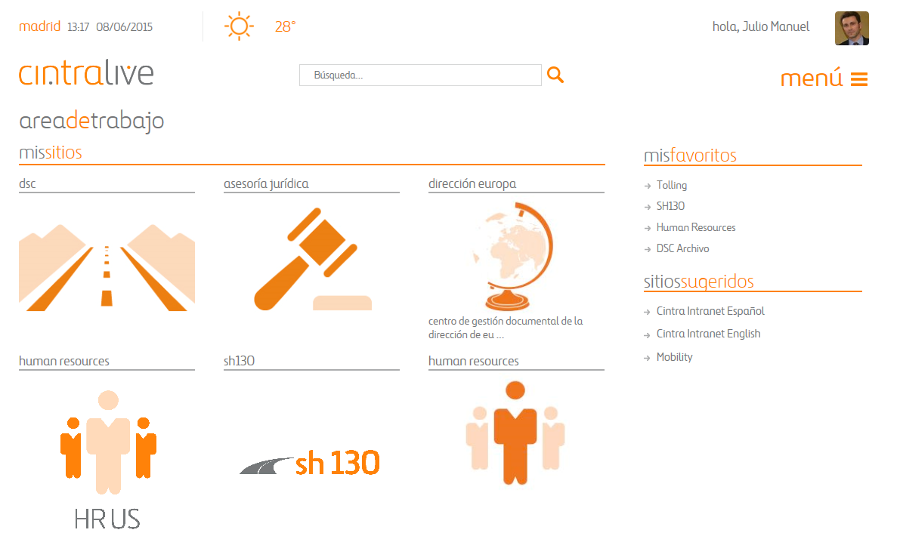
Solución. Intranet Cintra
Solución
Grupo Ferrovial
everis
Objetivos
Retos
Beneficios obtenidos
Lecciones aprendidas
Q&A

Slide 16
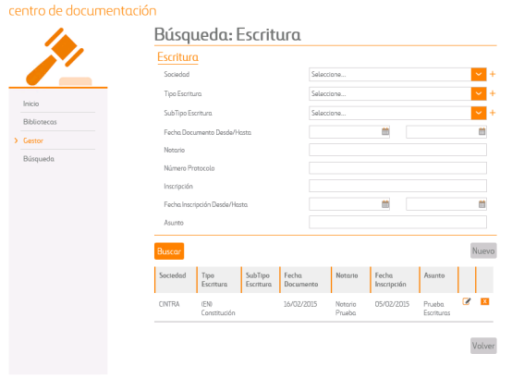
Solución. Asesoría Jurídica
Solución
Grupo Ferrovial
everis
Objetivos
Retos
Beneficios obtenidos
Lecciones aprendidas
Q&A

Slide 17
Beneficios obtenidos
Beneficios obtenidos
Grupo Ferrovial
everis
Objetivos
Retos
Solución
Lecciones aprendidas
Q&A
Directorio corporativo unificado.
Buscador unificado de documentos, contenidos y talento.
Modelo global para gestión colaborativa de conocimiento, extensible para todo el grupo.
Intranet colaborativa para uno de los cuatro negocios del grupo.
Soluciones a medida para departamentos específicos con necesidades específicas, dentro de un modelo común.

Slide 18
Lecciones aprendidas
Lecciones aprendidas
Grupo Ferrovial
everis
Objetivos
Retos
Solución
Beneficios Obtenidos
Q&A
Empezar por pilotos y pequeños proyectos
Complejidad técnica limitada
Con visión global
Esponsorización y coordinación
Espónsor que lidere la visión global
Gestión del cambio
Involucración de todas las áreas afectadas y niveles de responsabilidad
Impacto funcional acotado
Soporte funcional y técnico
Maximizando OOTB
Preguntar a los usuarios
Potenciar uso: campañas y gamificación
Diseño y usabilidad
Partners
Globales y cercanos
Proactivos
Solución contrastada
Certificación de la arquitectura
Marco de trabajo propio
Modelo de gobierno

Slide 19

Q&A
Q&A
Quién es AvanCard
Motivación del Proyecto
Objetivos
Retos
Solución
Beneficios Obtenidos
Lecciones aprendidas

Slide 20
Julio Navarro
Ferrovial
Gerente Soluciones Movilidad y Colaboración
jmnavarro@ferrovial.com
@julionavarro74
Javier Andrés
everis
Director de Digital Channels
@JavierAndresM

